Slide 1

基于Android平台的电力交易推荐系统的研究与实现
Research and Implementation of Electric Trading Recommendation System Based on Android Platform
答辩人：徐振康
导 师：焦明海 副教授
专 业：计算机技术

Slide 2


大纲
1. 研究背景
2. 本文工作
3. 研究内容
4. 系统设计
5. 论文总结

Slide 3


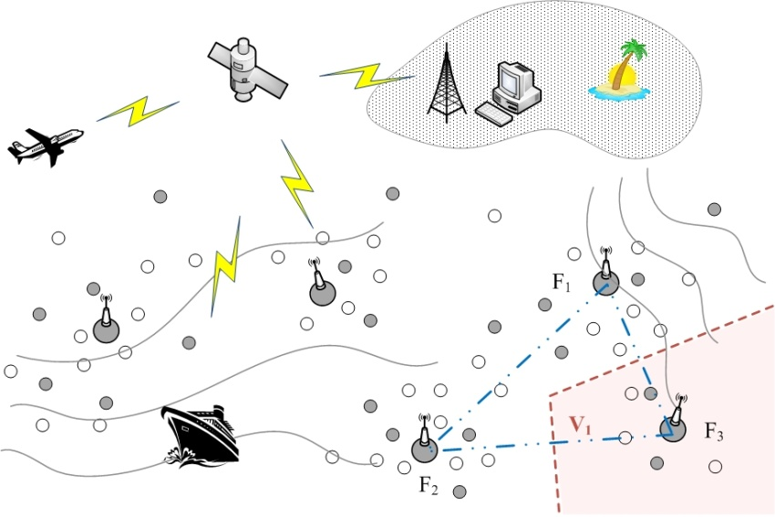
研究背景
数据挖掘
机器学习
规则发现
不完整数据降低了感知数据的可用性
目标：对感知数据中的缺失值进行高准确性地在线填补
高可用的完整数据
方法：对缺失数据进行在线估计

Slide 4
本文工作
提出基于时序社交关系的协同过滤算法，利用用户发生评分或交易的时序关系，挖掘出用户之间的影响关系和从众关系，将获得的两种关系融入概率矩阵分解算法。
提出了基于用户偏好估计的协同过滤算法,利用核密度估计方法估计用户的偏好分布，通过分析它们的KL散度来计算用户偏好的相似度,完成协同过滤推荐。还提出了一种基于商品标签的相似度度量方法。
设计并实现了基于Android平台下的电力交易推荐系统移动端原型。

Slide 5
研究内容
基于时序社交关系的协同过滤算法
基于用户偏好估计的协同过滤算法

Slide 6
研究内容
基于时序社交关系的协同过滤算法
用户间影响关系的定量分析
用户的交易行为或评分行为可能会对其他用户的行为有指导意义
挖掘用户间从众关系

Slide 7
研究内容
将 用户影响关系+从众关系 融入PMF
防止过拟合
假设
令
梯度下降法

Slide 8
研究内容
将 用户影响关系+从众关系 融入PMF
用户影响关系
用户从众属性

Slide 9
研究内容
基于时序社交关系的协同过滤算法框架

Slide 10
实验分析
实验环境
硬件环境：3.40GHz Intel Core i7-2600 CPU，8GB内存，64-bit windows操作系统
软件环境：Python2.7 ，IDE：Eclipse
真实数据集：
评估测度
运行效率—CPU运行时间（平均执行时间/ms）
准确性—均方根误差:
Dataset Name | Users | Items | Ratings
Movielens-1m | 6040 | 3900 | 1000209
Movielens-10m | 71567 | 10681 | 10000054
蒙东地区交易数据集 | 2530 | 272 | 68840

Slide 11
问题定义与需求分析

Slide 12
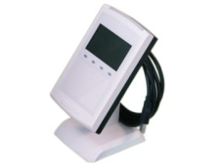




问题定义与需求分析
缺失值估计
分别是在时间元 的节点 上属性 的缺失模式、估计值、和真实值
Archer系统
异常值检测
缺失值填补
采集控制
时空流数据管理器

Slide 13

算法研究
t4
编号 | 温度 | 盐度 | 湿度 | 压强
s1 | 9.28 | 26.40 | 42.12 | 44
s2 | 9.33 | 28.31 | 42.43 | 648
s3 | ？ | 28.13 | 43.23 | ？
编号 | 温度 | 盐度 | 湿度 | 光强
t3
编号 | 温度 | 盐度 | 湿度 | 压强
s1 | 9.27 | 26.41 | 42.13 | 45
s2 | 9.33 | 28.30 | 42.43 | 649
s3 | 9.31 | 28.11 | 43.22 | 301
t2
编号 | 温度 | 盐度 | 湿度 | 压强
s1 | 9.29 | 26.40 | 42.11 | 44
s2 | 9.31 | 28.31 | 42.43 | 650
s3 | 9.32 | 28.10 | ? | 302
t1
编号 | 温度 | 盐度 | 湿度 | 压强
s1 | 9.27 | 26.41 | 42.12 | 44
s2 | 9.33 | 28.30 | 42.45 | 650
s3 | 9.31 | 28.12 | 43.23 | 300
时序估计
边缘分布~正态？
快照估计
近邻数据分布~近似正态？~相合估计？
陀螺形估计
时序~平稳变化？
快照~平稳分布？

Slide 14
在线估计模型
DDAR1模型
在已观测数据条件下边缘分布满足正太分布
RSDA模型
空间快照中的数据近似满足正太分布~相合估计
迭代算法
增量迭代
线性算法

Slide 15
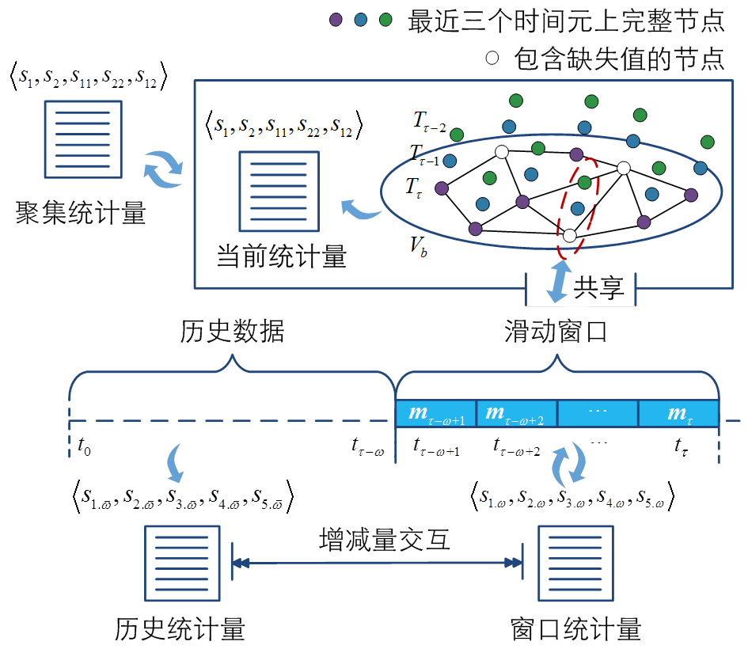
时空拓扑上的存储结构
时空流数据结构
空间快照上：和、平方和与交叉乘积和组成的矩阵
数据+信息
时间序列上：和、平方和与交叉乘积和组成的向量

Slide 16
充分统计量的增量维护
DDAR1模型上
RSDA模型上
DDAR1模型
充分统计量=历史统计量+窗口统计量
RSDA模型
充分统计量=聚集统计量+当前统计量
利用当前统计量和历史统计量，结合滑动窗口和衰减系数λ，采用增减量和增量方法计算
利用聚集统计量和当前统计量，结合衰减系数λ，采用增减量和增量方法计算

Slide 17
增量迭代过程
模型参数的增量迭代
TEM过程
初始化
增量地更新完全数据的充分统计量
增量迭代地更新DDAR1模型的参数
估计时间序列上的缺失值
回溯更新
SEM过程
初始化
增量地更新完全数据的充分统计量
增量迭代地更新RSDA模型的参数
估计当前快照中的缺失值
DDAR1模型
RSDW模型

Slide 18


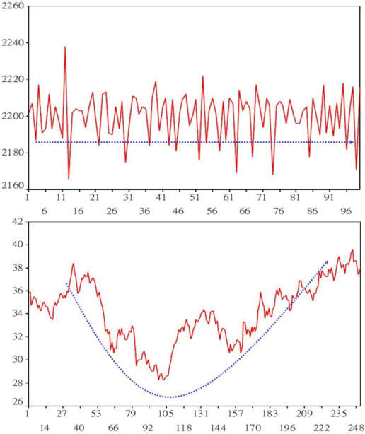
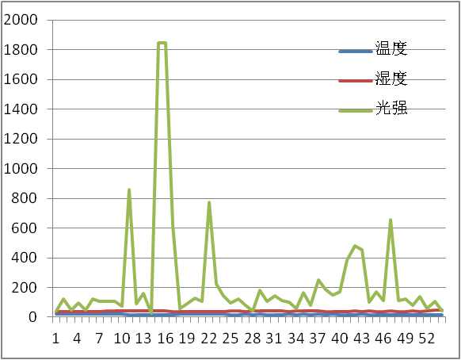
在线陀螺型估计
增量时序估计
增量快照估计
陀螺形融合
感知数据中缺失值的在线估计问题
最大化信息增益
时空自相关、属性相关和历史相关
时空数据质量和特征

Slide 19
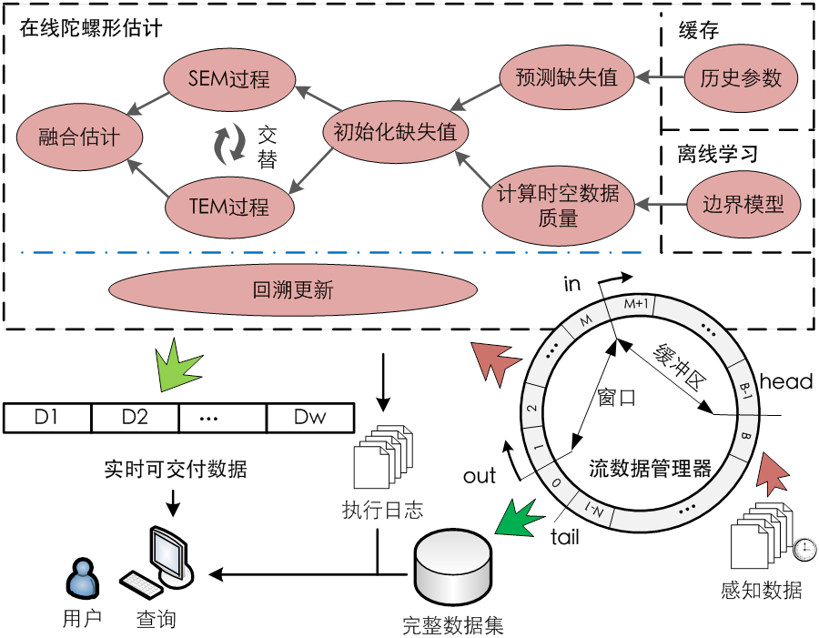
GMVI框架
估计步骤
计算时空数据质量和特征
选择预测值初始化缺失值
按求得的数据质量和特征顺序地交替执行SEM过程和TEM过程
融合估计结果
回溯更新
选择最大化似然增益的候选值

Slide 20
时空数据质量与特征
边界模型
Logistic回归，只需学习一次
时序缺失模式
快照缺失模式
特征判断
在线计算判断时间序列的平稳性， ？
在线判断空间快照上的属性是否为平稳分布的？
选择策略
选择最大化似然增益的值初始化缺失值
回溯更新时选择最大似然增益的估计值

Slide 21
陀螺形估计
估计顺序
对缺失值 ，首先分别在时间序列和空间快照上计算预测值 和 ；
如果 ，那么用预测值 初始化 ，并优先执行SEM过程，得到 ；从 和 中选择最大化似然增益的值作为TEM初始值，然后再执行TEM过程；
反之亦然。
融合估计
利用时空数据质量和候选估计值融合

Slide 22
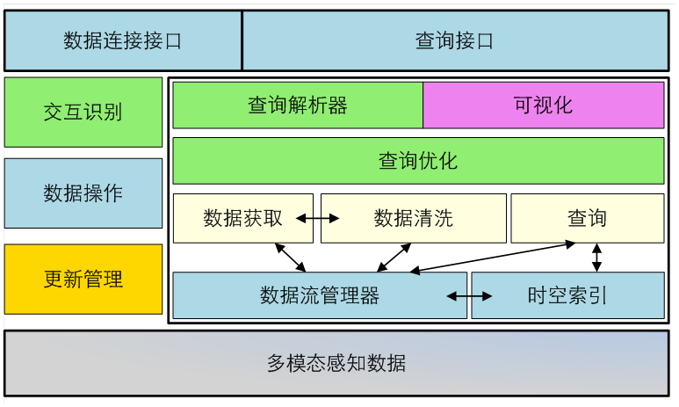
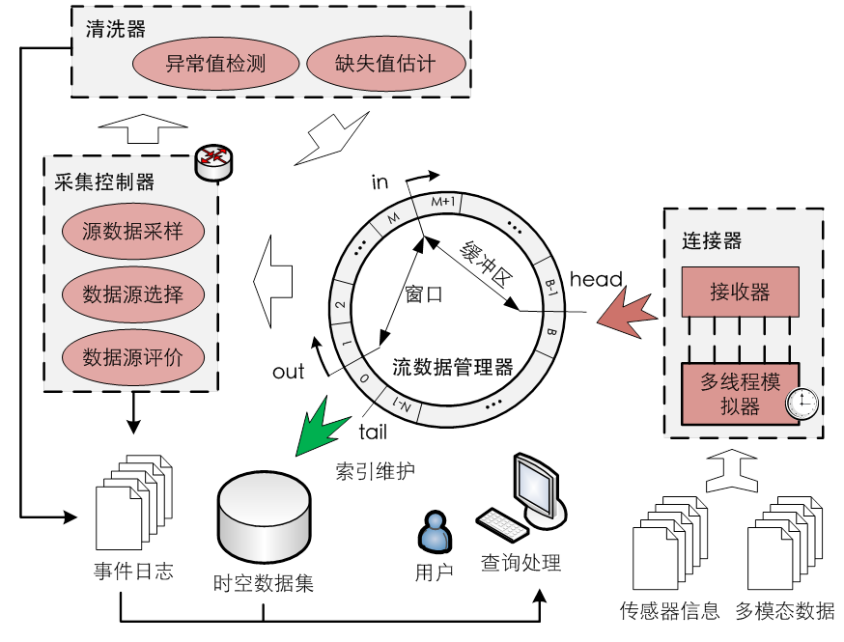
Archer系统
系统简介
体系结构

Slide 23
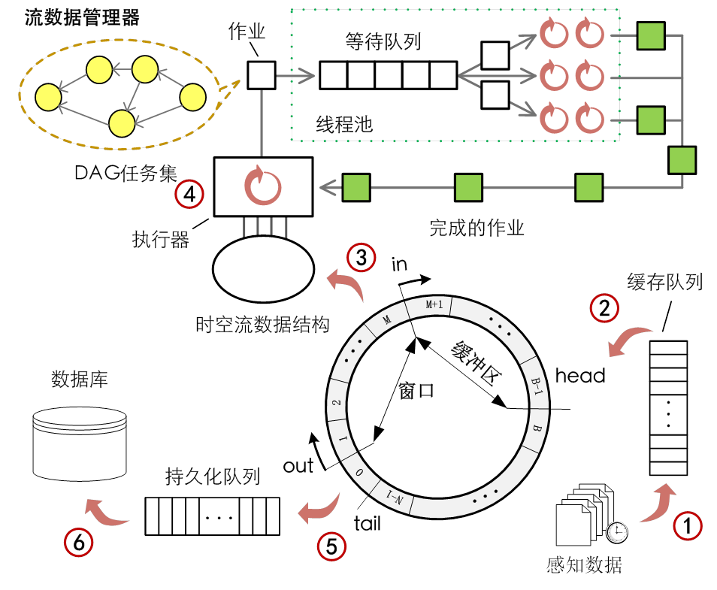
时空流数据管理器
六个主要线程：
输入
接收
滑动
执行
移出
输出
协作流程

Slide 24
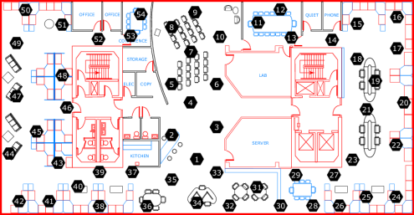
实验分析
实验环境
硬件环境：3.40GHz Intel Core i7-2600 CPU，8GB内存，64-bit windows操作系统
算法实现：Java语言 ，IDE：Eclipse
真实数据集：Sensor（ http://db.csail.mit.edu/labdata/labdata.html）Weather（ http://www.accuweather.com）
模拟数据集：SYN（200, 400, 600, 800, 1000）
评估测度
运行效率—CPU运行时间（平均执行时间/ms）
准确性—均方根误差

Slide 25
实验分析
增量时序式估计-平稳变化
结论：
数据集中节点个数或数据中缺失比例增加，CPU代价增加；数据中缺失比例增加，估计处理的精度下降。
原因：
节点的个数增加，需要估计处理和参与计算的数据量增加；缺失数据的不确定性增加。
CPU时间
均方根误差

Slide 26
实验分析
增量快照式估计-平稳分布
结论：
SEMI算法的CPU运行时间最短；SEMI算法的估计精度总是近似最高。
原因：
因为SEMI增量维护充分统计量；因为SEMI利用到历史信息，并采用增量迭代策略。

Slide 27
实验分析
在线陀螺形估计-双平稳内对照
结论：
SEMI的CPU时间最短，TEMI的CPU时间最长，GMVI中等；在不同特征的数据集中GMVI算法的精度总是近似最优。
原因：
由于TEMI算法要维护所有时间序列的充分统计量，所以代价最高，同样也拉高了GMVI算法的执行时间。

Slide 28
实验分析
在线陀螺形估计-双平稳外对照
结论：
GMVI算法的CPU时间最短；GMVI算法的均方根误差总是近似最好。
原因：
GMVI算法采用增量迭代算法，不需要在线寻找K近邻；GMVI算法考虑到更多的约束条件。

Slide 29
实验分析
数据特征对实验结果的影响
结论：
TEMI不适用于非平稳变化的时间序列; SEMI不适用于空间快照中非平稳分布的属性；GMVI适用于两种不同数据特征的感知数据集。
原因：
GMVI算法采用时空数据质量和最大化信息增益的方式选择和融合候选估计值。

Slide 30
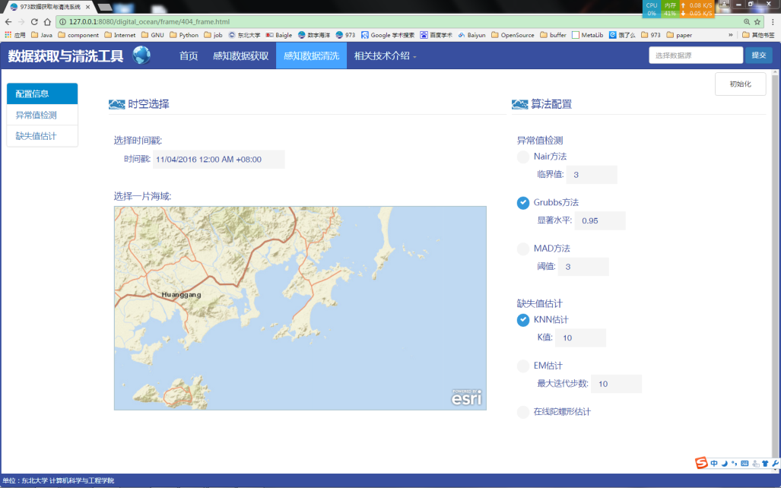
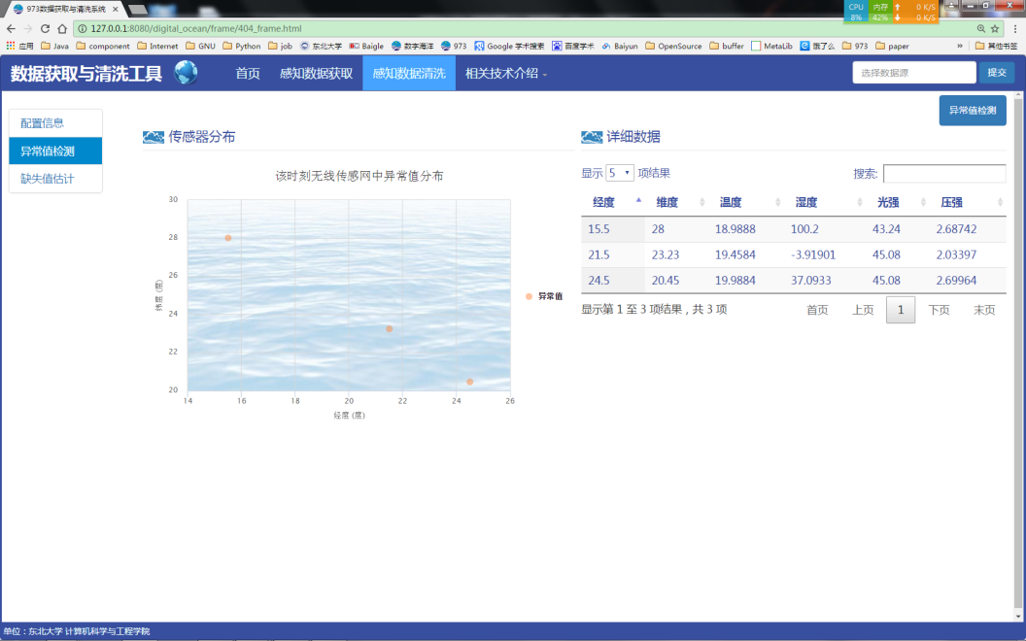
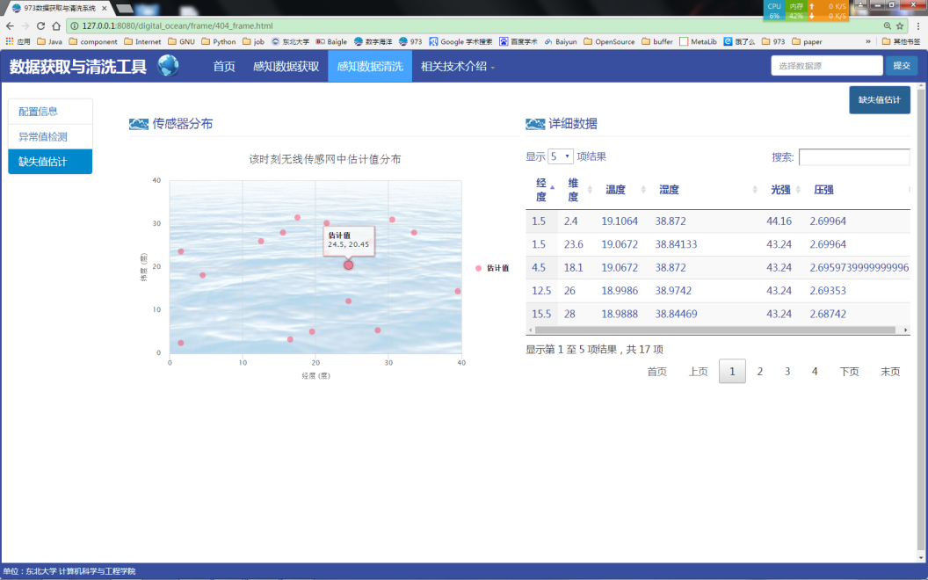
系统演示
参数配置
数据填补
异常检测

Slide 31
总结与展望
总结
本文针对感知数据中缺失值的填补技术提出了三个估计算法；
本文提出的算法可以很好的提升估计处理的效率和精度；
本文实现了感知数据获取与清洗工具（Archer系统），并把研究的算法嵌入系统中。
进一步研究工作
根据实际应用中感知数据变化的物理特征来完善算法；
把研究的算法和数据结构运用到分布式并行环境下，提高Archer系统的吞吐量。

Slide 32
硕士期间参与的项目和发表的论文
国家973课题“高质量多模态海量数据获取与整合的理论和技术研究”（编号：2012CB316201）（2012-2016）
郑建国，谷峪，李芳芳，于戈. GMVI：感知数据中缺失值的在线陀螺形估计[C]. NDBC，深圳，2016.

Slide 33

向参加本次答辩的老师致以诚挚的谢意，请各位老师批评指正！ 谢谢！
致 谢

